Slide 1
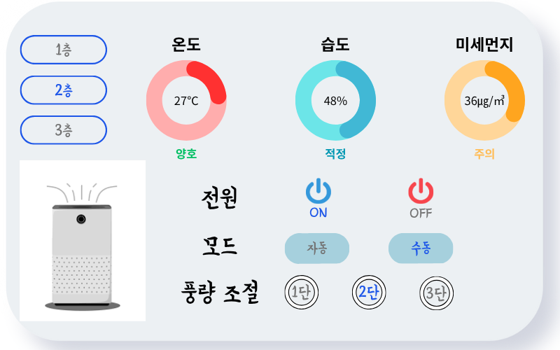
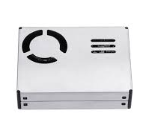
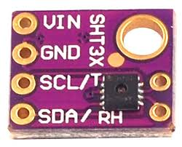
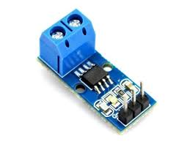
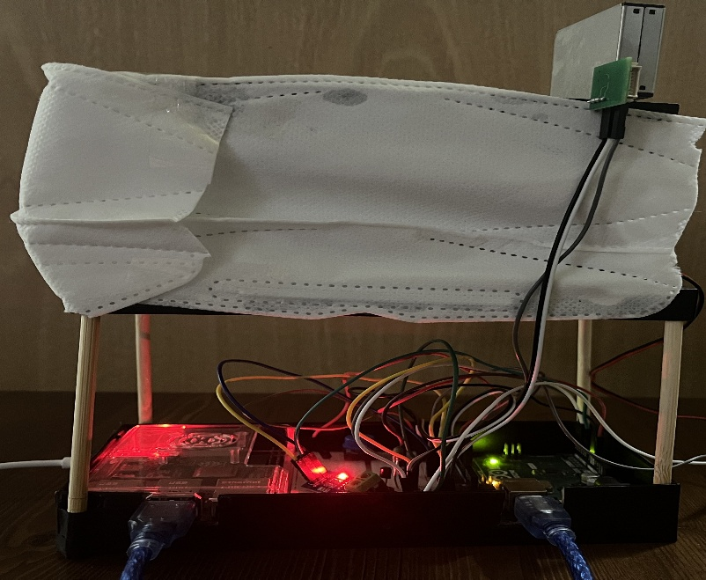
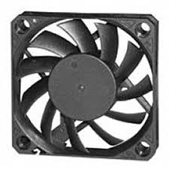
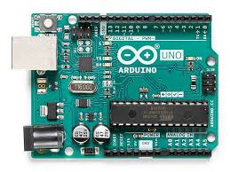
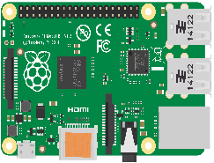
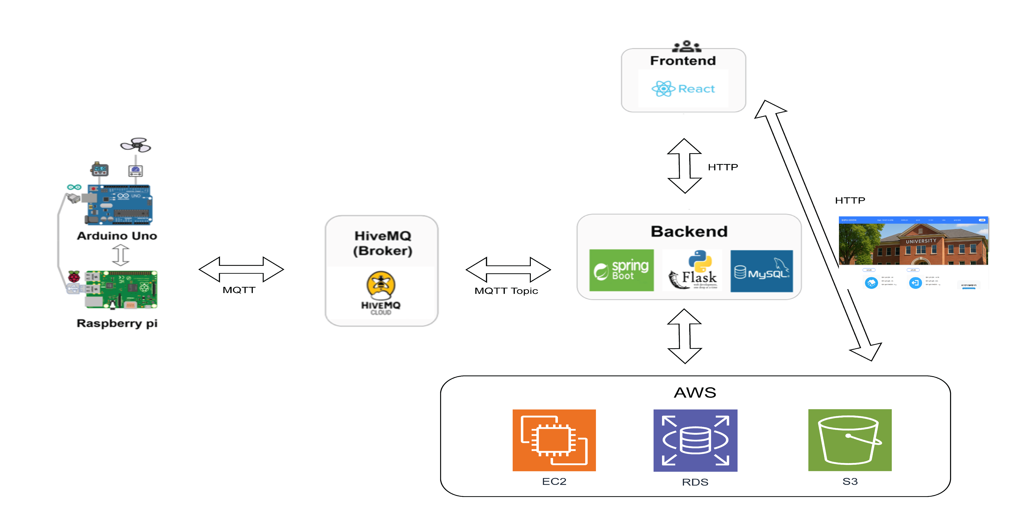
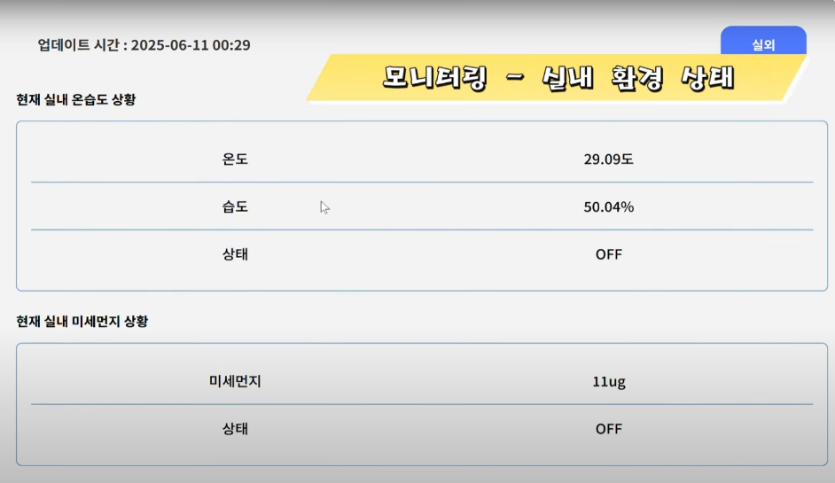
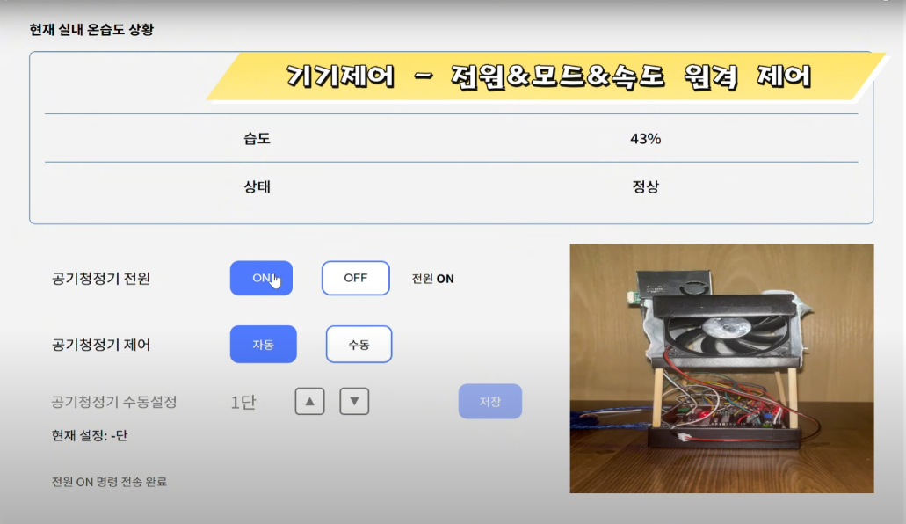
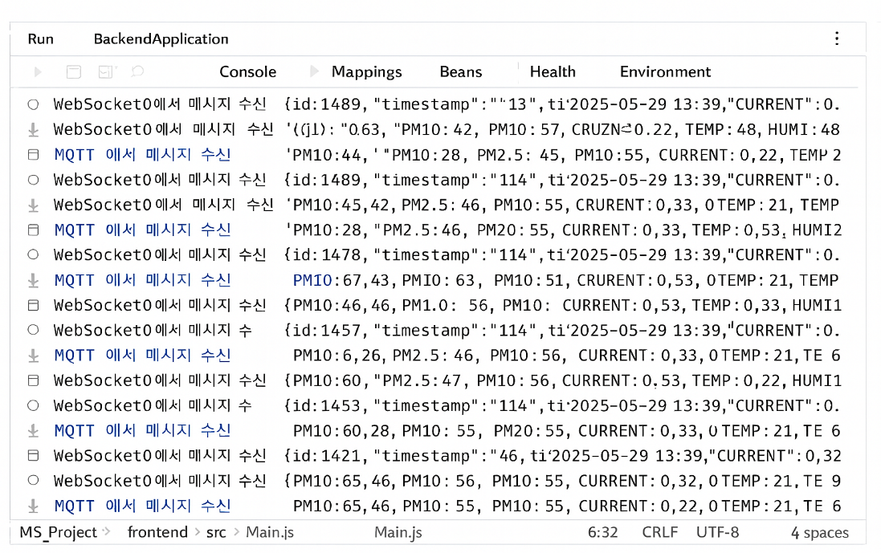






IoT 기반 스마트 환경 관리 시스템
SEMS (Smart Environment Management System)
동양미래대학교 컴퓨터소프트웨어공학과 3-YA반 404 Not Found팀
김현호, 나은주, 임종원, 한민서
지도교수: 정석용
작품의 개요
핵심기술
 | 환경과 건강에 관한 관심이 높아지면서, 미세먼지·대기오염 관리와 에너지 효율화가 중요한 사회적 과제로 부상하고 있다. SEMS는 IoT 센서와 MQTT 통신을 기반으로, 온도·습도·미세먼지를 실시간으로 모니터링하고 자동으로 제어하는 스마트 환경 관리 서비스를 제공한다. 특히, 환경에 민감한 어린이집이나 학교 등에 적용할 경우, 공기질 개선과 에너지 낭비를 줄이는 등의 효과가 기대된다.
- 환기청정기 (Arduino · Sensor · Raspberry Pi)
기능 설명 : - IoT 센서 네트워크: Arduino가 온도·습도·미세먼지·전류 데이터를 실시간으로 측정하고, Raspberry Pi 가 MQTT 프로토콜을 통해 서버로 전송한다. - 자동 제어 기능: 미세먼지 농도 변화에 따라 팬의 작동 속도를 자동으로 조절한다. - 수동 제어 기능: 사용자는 Web UI에서 팬의 상태를 직접 제어하며, 명령은 서버를 거쳐 실시간 반영된다.
미세먼지 센서 (PMS7003) | 온습도 센서 (DHT31-D) | 전류 센서 (ACS712)
제어 모터 (DC 5V Fan) | 컨트롤러 (Arduino) | 중계장치 (Raspberry Pi)
작품의 구성 및 동작 설명
실시간 데이터 모니터링 및 제어 시스템 (SpringBoot · MySQL · React Web UI)
실시간 모니터링: Spring Boot 서버가 센서 데이터를 실시간으로 수신하며, Web UI에서 온도·습도·미세먼지 수치를 즉시 확인한다. 원격 기기 제어: 사용자는 Web UI를 통해 환기 장치의 전원·속도·모드를 원격으로 제어한다. 데이터 시각화: 하루 동안 수집된 센서 데이터를 환경데이터로 계산해 그래프로 표현해 시간대별 변화를 한눈에 파악한다.
(환경 데이터 모니터링) Arduino는 온도·습도·미세먼지·전류 데이터를 측정하고, Raspberry Pi(RPI)로 전송한다. RPI는 수집한 데이터를 MQTT 통신으로 HiveMQ Cloud → 서버(Spring Boot)로 발행(Publish)하며, 서버(Spring Boot)는 환경 데이터를 DB에 저장하고 그래프로 시각화한다.
(환경 데이터 자동 제어) 사용자가 Web UI에서 환기 장치를 조작하면, 서버(Spring Boot)가 제어 명령을 MQTT로 발행한다. 명령은 HiveMQ Cloud → Raspberry Pi → Arduino 순으로 전달되어 팬의 전원·속도·모드를 제어한다.
- MQTT와 HiveMQ 기반의 실시간 환경 데이터 통신
프로젝트 개발환경 및 개발자
아두이노와 라즈베리파이에서 수집한 환경 데이터를 IoT 통신에 최적화된 MQTT 프로토콜과 HiveMQ 클라우드를 활용하여 실시간으로 웹서버에 전달한다. 라즈베리파이는 토픽(topic)을 정해 HiveMQ Cloud에 데이터를 발행(pulish)하고 서버는 구독(subscribe)을 통해 실시간 환경 데이터를 AWS RDS 데이터베이스에 저장한다.
Category | Technologies
Frontend | React, HTML5, JavaScript
Backend | Spring Boot, Flask,MySQL
임베디드 HW | Arduino, Raspberry Pi
통신 | MQTT, Serial 통신
클라우드 | AWS EC2, RDS, S3, HiveMQ
김현호 (통신) | 나은주 (UI) | 임종원 (AWS) | 한민서 (CRUD)

